Slide 1
LTE-PLMN选择
5G&LTE SW
Colin Chen(陈磊)

Slide 2
Contents
基本概念
PLMN选择

Slide 3
基本概念

Slide 4
LTE-PLMN Select基本概念
选网
UE在开机时，首要任务是搜索网络并注册，即选网操作。UE的选网操作可以分为PLMN选择和小区搜索两个过程。在PLMN选择过程中，UE会维护一些PLMN列表，这些列表将PLMN按照优先级排序，然后从高优先级向下搜索。
PLMN（公共陆地移动网络）
公众陆地移动网（PLMN）是一个无线通讯系统，趋向于面向陆地上的例如交通工具或步行中的移动用户。

Slide 5
各种PLMN | 简要说明
RPLMN | 已注册PLMN。是终端在上次关机或脱网前登记上的PLMN。
EPLMN | 等效PLMN。为与终端当前所选择的PLMN处于同等地位的PLMN，其优先级相同。
EHPLMN | 等效本地PLMN。为与终端当前所选择的PLMN处于同等地位的本地PLMN。其实：EHPLMN和EPLMN就好比是中移动的新建的158网络，而PLMN就好比是原来的135～139网络。
HPLMN | 归属PLMN。为终端用户归属的PLMN。也就是说，终端USIM卡上的IMSI号中包含的MCC和MNC与HPLMN上的MCC和MNC是一致的，对于某一用户来说，其归属的PLMN只有一个。
VPLMN | 访问PLMN。为终端用户访问的PLMN。其PLMN和存在SIM卡中的IMSI的MCC，MNC是不完全相同的。当移动终端丢失覆盖后，一个VPLMN将被选择。
FPLMN | 禁用PLMN。为被禁止访问的PLMN，通常终端在尝试接入某个PLMN被拒绝以后，会将其加到本列表中。

Slide 6
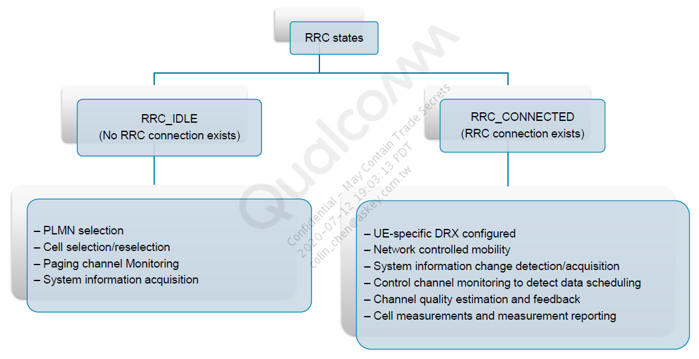
PLMN 选网执行的时机

Slide 7
PLMN Select

Slide 8
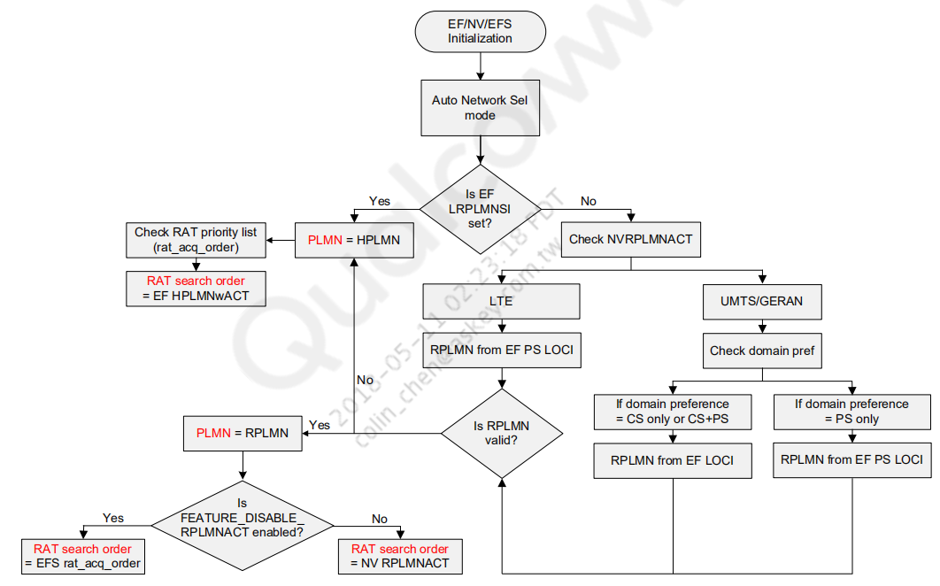
自动选网模式

Slide 9
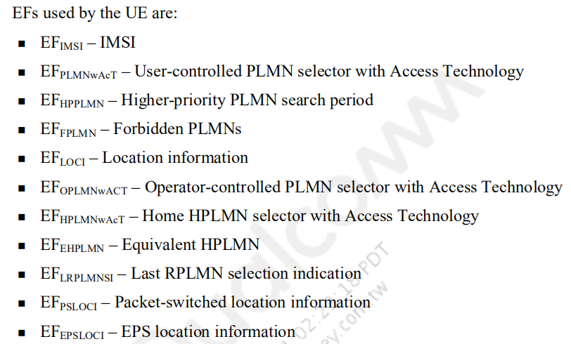
EF
EF存储在USIM中，请参考：3GPP 31.102

Slide 10
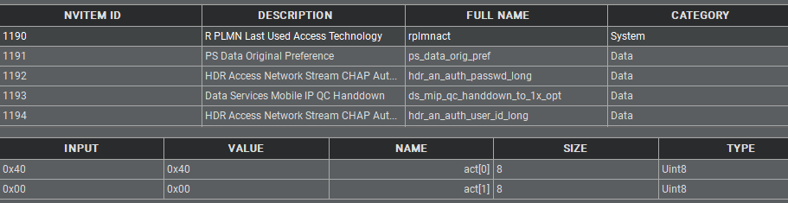
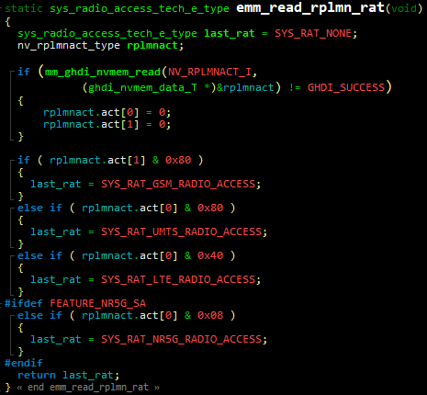
NV 1190 - NV_RPLMNACT_I
act[0]
0x08 - NR5G(SA)
0x40 - LTE
0x80 - UMTS
act[1]
0x80 - GSM

Slide 11
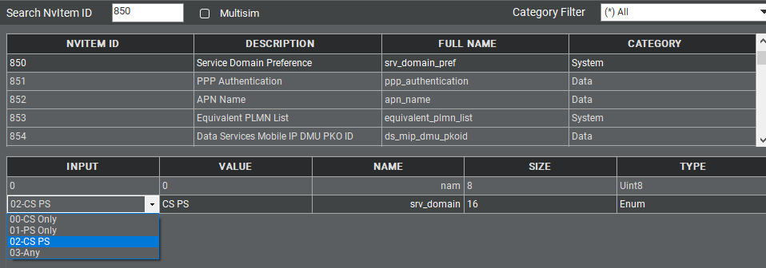
NV 850 - NV_SERVICE_DOMAIN_PREF_I

Slide 12
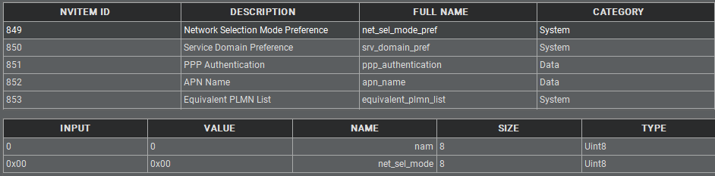
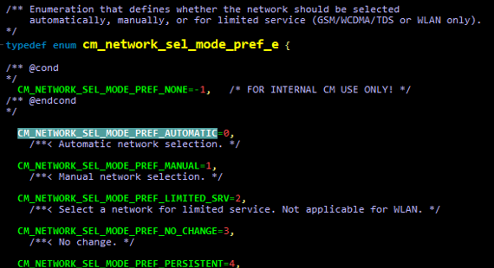
NV 849 - NV_NET_SEL_MODE_PREF_I
0-自动选网
1-手动选网

Slide 13
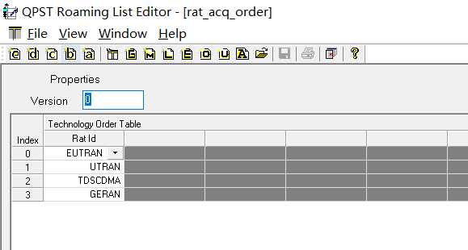
RAT选择的优先级
修改EFS Item：/sd/rat_acq_order
使用EFS Explorer导出文件，然后添加后缀.tot
使用QPST RLEditor更改顺序
使用EFS Explorer导入到设备中

Slide 14
Reference
3GPP资料：
http://www.3gpp.org/specifications/specification-numbering 3GPP TS 23.122
Qualcomm资料：
80-N9533-2 D (PLMN RAT Selection – GSM WCDMA LTE TD-SCDMA Targets)
书籍资料：

Slide 15
Reference
其他网页资料：
https://telecompedia.net/technology/

Slide 16
Thanks&&Questions

